Slide 1

ŠKOLA: | Gymnázium, Chomutov, Mostecká 3000, příspěvková organizace
AUTOR: | Jan Dvořák
NÁZEV: | VY_12_INOVACE_02A_25_Propaganda vítězů a poražených v 1. a 2. světové válce
TEMA: | Dějiny 20. století
ČÍSLO PROJEKTU: | CZ.1.07/1.5.00/34.0816
DATUM TVORBY: | 9.8.2013

Slide 2
Anotace:
Materiál je určen pro studenty 3./4. ročníku čtyřletého studijního programu gymnázia a 5./6. ročníku šestiletého studijního programu gymnázia. Případně ho lze využít také v semináři či 1. ročníku šestiletého studijního programu gymnázia.
Cílem materiálu je využít dobové grafické materiály jako alternativní zdroj informací. Navazující otázky a úkoly rozvíjí čtenářskou gramotnost studentů.
Odpovědi na otázky, které jsou součástí materiálu, studenti zapisují na tabuli fixem či elektronickým perem. Lze využít především u otázek, které obsahuje slide č. 15 a slide č.19.
Materiál je určen k interaktivní výuce.

Slide 3
PROPAGANDA
Úkolem je podpora státního aparátu, jeho cílů a prostředků
Existuje ve formě textů, obrazů, plakátů, rozhlasových a televizních vystoupení atd.
V době míru spjata především s totalitními režimy
V případě válečného konfliktu využívána všemi zúčastněnými stranami především k:
náboru nových vojáků
oslabení nepřítele
osvojení válečných cílů širokou veřejností
Masivně využívána v průběhu WWI a WWII

Slide 4
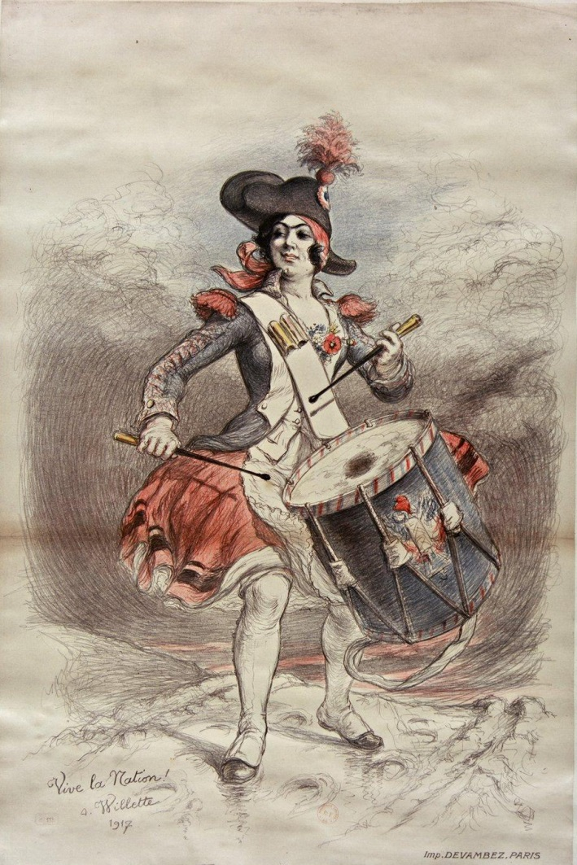
WWI - Francie
Obrázek č.1
Co symbolizuje postava ženy na obrázku?
Které barvy na obrázku převažují a proč?
Jakou úlohu má buben?
Kterou historickou událost může kresba připomínat?

Slide 5
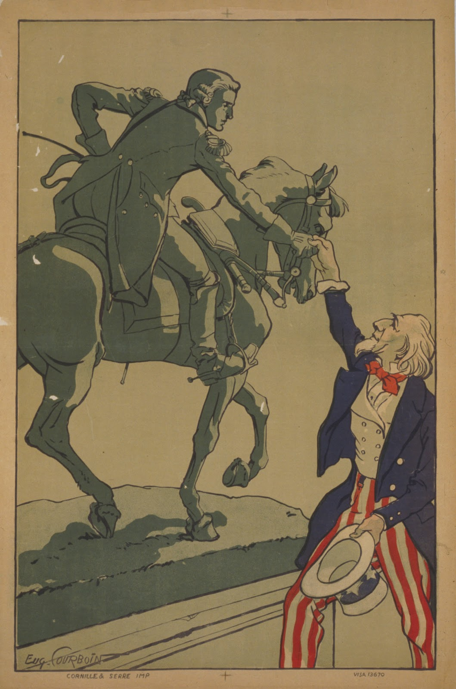
WWI - Francie
Obrázek č.2
Které 2 osoby jsou na obrázku?
Proč je jen jedna z nich barevná?
Co symbolizují podané ruce?
Ve které době pomohla Francie Američanům a jaká byla situace v době aktuálnosti plakátu?

Slide 6
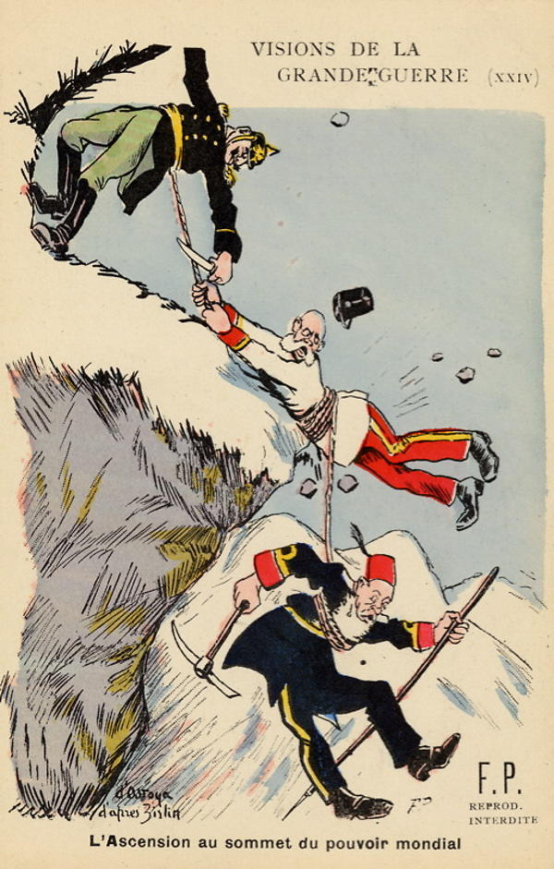
WWI - Francie
Obrázek č. 3
Koho znázorňují jednotlivé postavy?
Vysvětli proč jsou v prostředí ledovce ve svízelné situaci? Jak to souvisí se situací v době WWI?
Vysvětli pořadí jednotlivých postav?

Slide 7
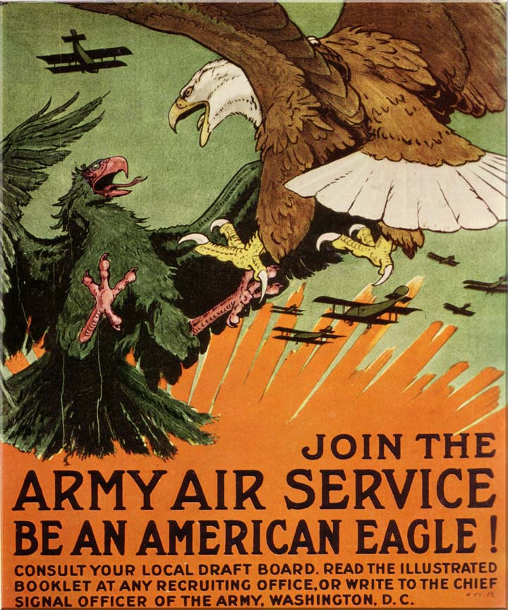
WWI - USA
Obrázek č.4
Jaký je účel plakátu?
Které symboly plakát využívá?
Co je myšleno výrazem
„American eagle“ ?

Slide 8
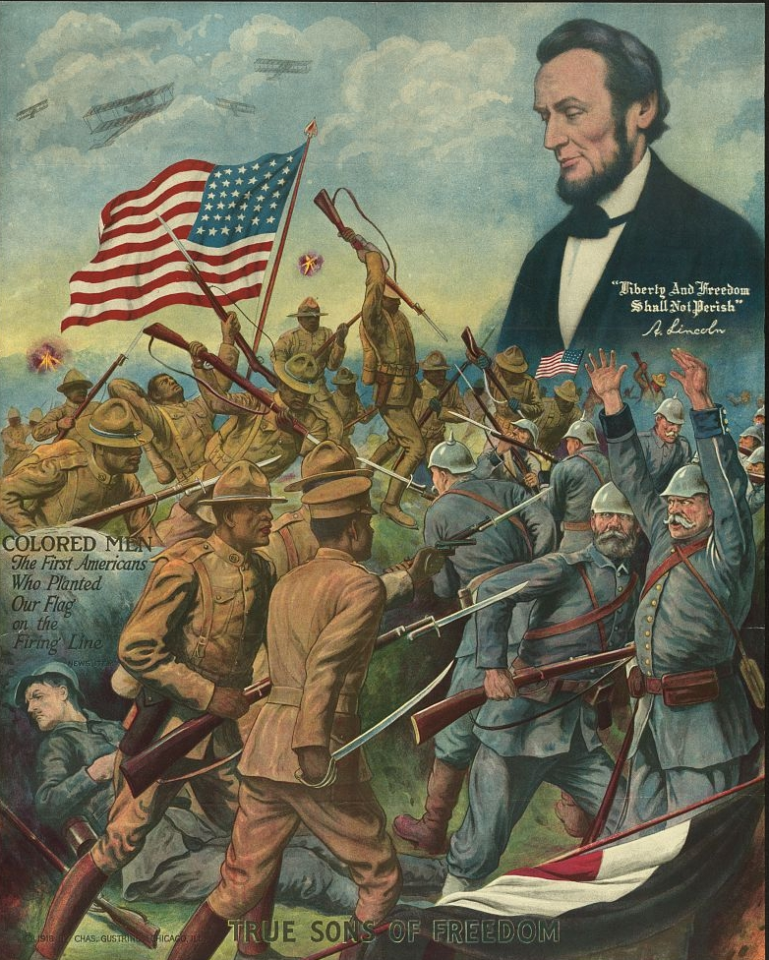
WWI - USA
Obrázek č. 5
Čím vás zaujali vojáci na plakátu?
Kdo na ně „dohlíží“ a proč?
Co obrázek vyjadřuje a komu je určen?
Pokuste se vymyslet název (heslo) plakátu.

Slide 9
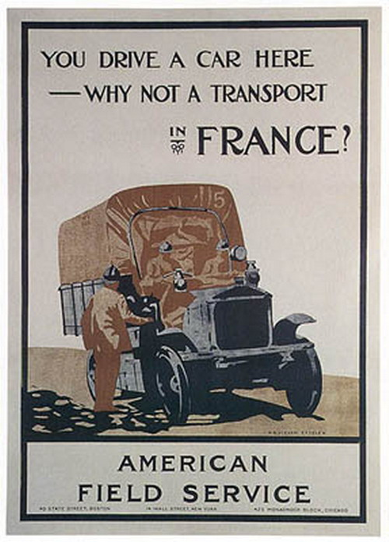
WWI - USA
Obrázek č.6
Na kterou skupinu je plakát zaměřen a co je jeho účelem?
Vymyslete obdobný plakát či heslo se vztahem k jiné činnosti.

Slide 10

WWI – Velká Británie
Obrázek č.7
V čem spočívá síla tohoto motivu?
Byl by podobný plakát funkční i v jiném státě? Proč?
Jak souvisí heslo „work for it“ s charakterem WWI ?

Slide 11
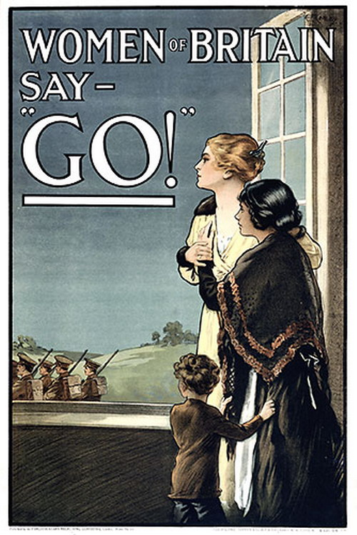
WWI – Velká Británie
Obrázek č. 8
Setkali jste se někdy s podobným motivem v české literatuře? Co vyjadřuje?
Jak plakát působil na ženy a jak na muže?
Co lze vyčíst z tváří, pozic a postojů jednotlivých postav?

Slide 12
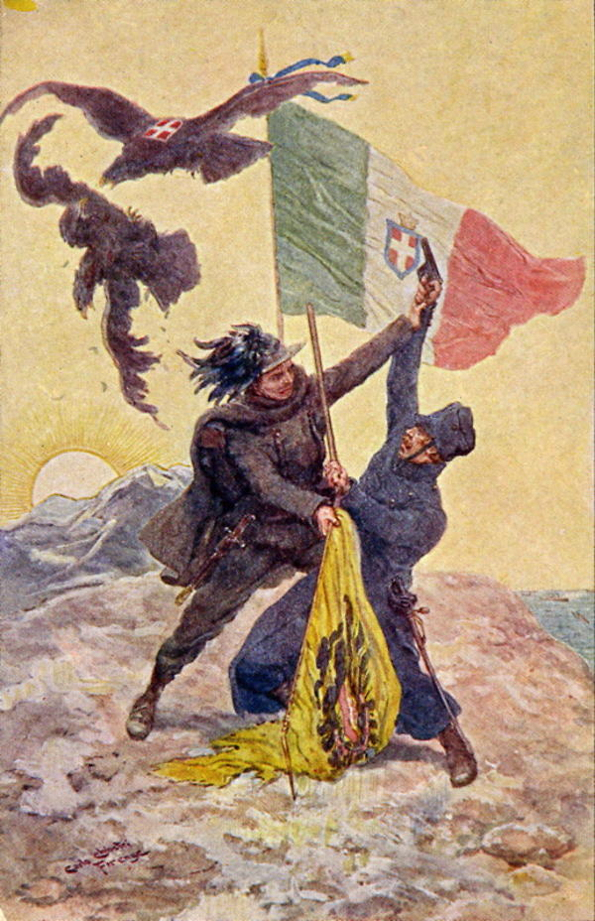
WWI - Itálie
Obrázek č.9
Co je znázorněno na obrázku? Jakou roli mají dravci?
Jak souvisí prostředí výjevu s bojem na italské frontě?
Kdy nejdříve mohl plakát vzniknout? Proč?

Slide 13
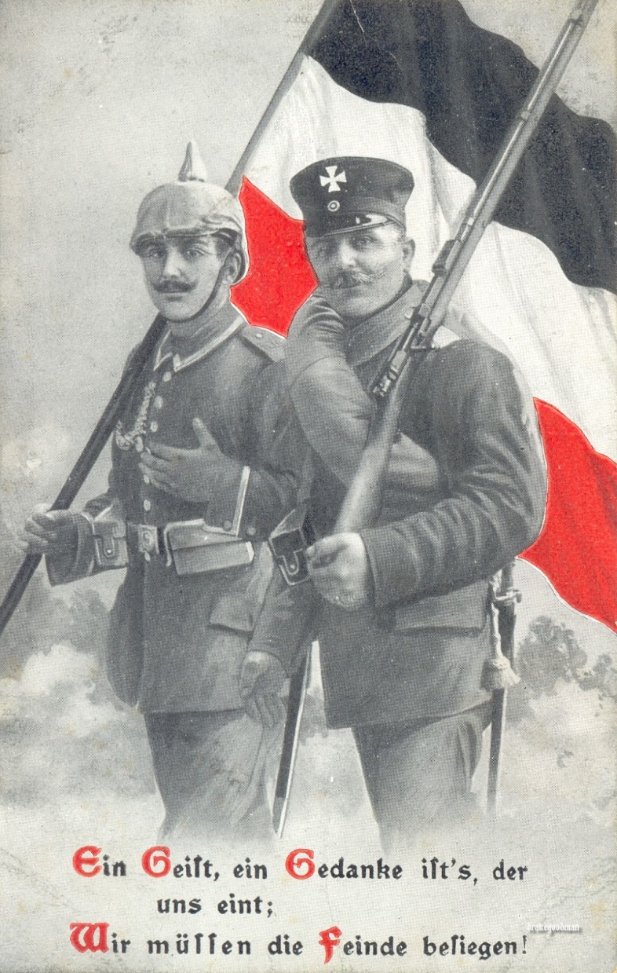
WWI - Německo
Obrázek č.10
Popište obrázek s důrazem na význam použitých barev.
Jak působí tváře postav a proč?
Do jakého období WWI lze plakát řadit? Proč?

Slide 14
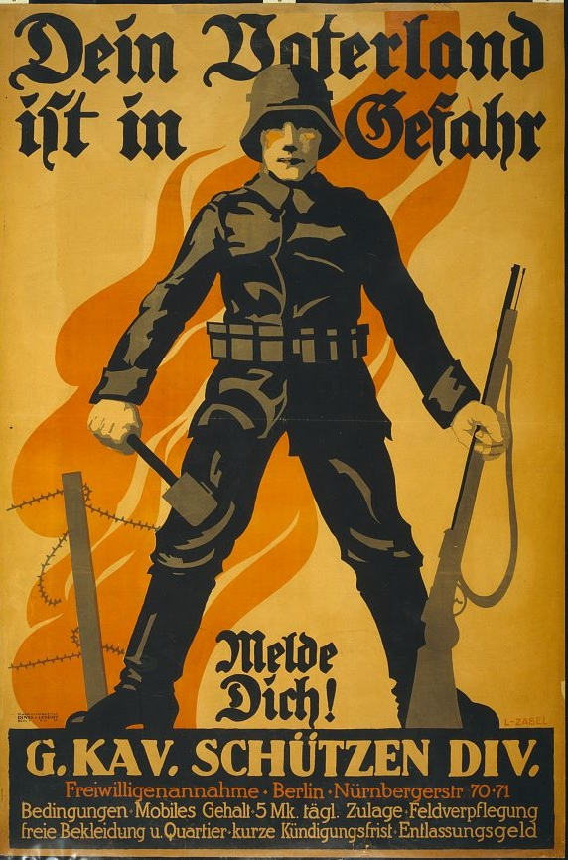
WWI - Německo
Porovnej tento plakát s předchozím. Čím se odlišují?
Jaký je účel tohoto plakátu? Kdy byl vydán?
Obrázek č.11

Slide 15
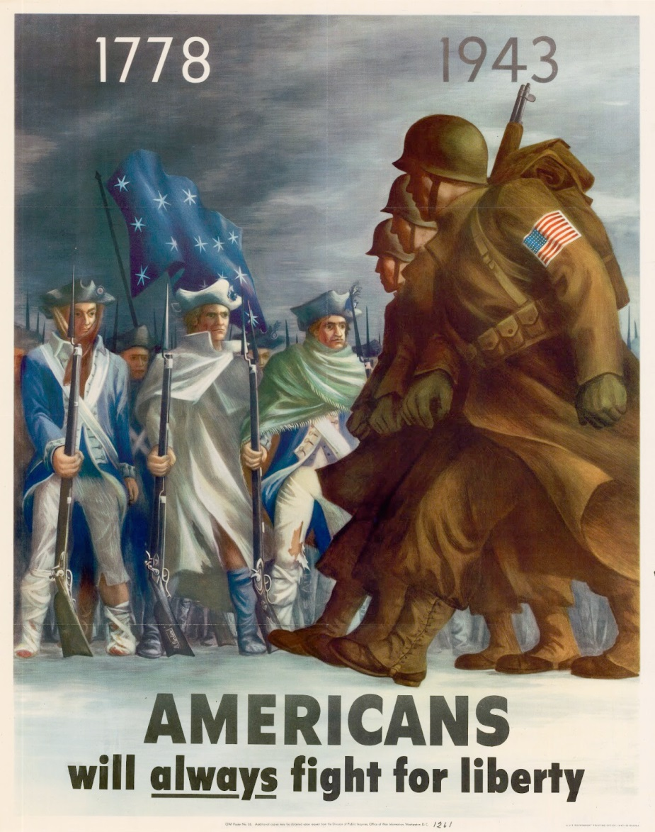
WWII - Spojenci
Obrázek č.12
Jakou událost připomíná výjev z plakátu?
Válka za nezávislost
Válka s Mexikem
Občanská válka
Jaké další výjevy a data by bylo možno doplnit do řady?
3) Souhlasíte s heslem? Proč?

Slide 16

WWII - Spojenci
Obrázek č.13
Jakým způsobem láká plakát dobrovolníky?
Proč je náborový plakát tohoto typu spojen s daným druhem služby?
Ke které složce US armády voják patří? Jaké další složky působící v době WWII znáte?

Slide 17

WWII - Spojenci
Obrázek č.14
Do jakého období je možno plakát zařadit? Proč?
K čemu vyzývá?
Popište symboly, které na obrázku jsou.

Slide 18
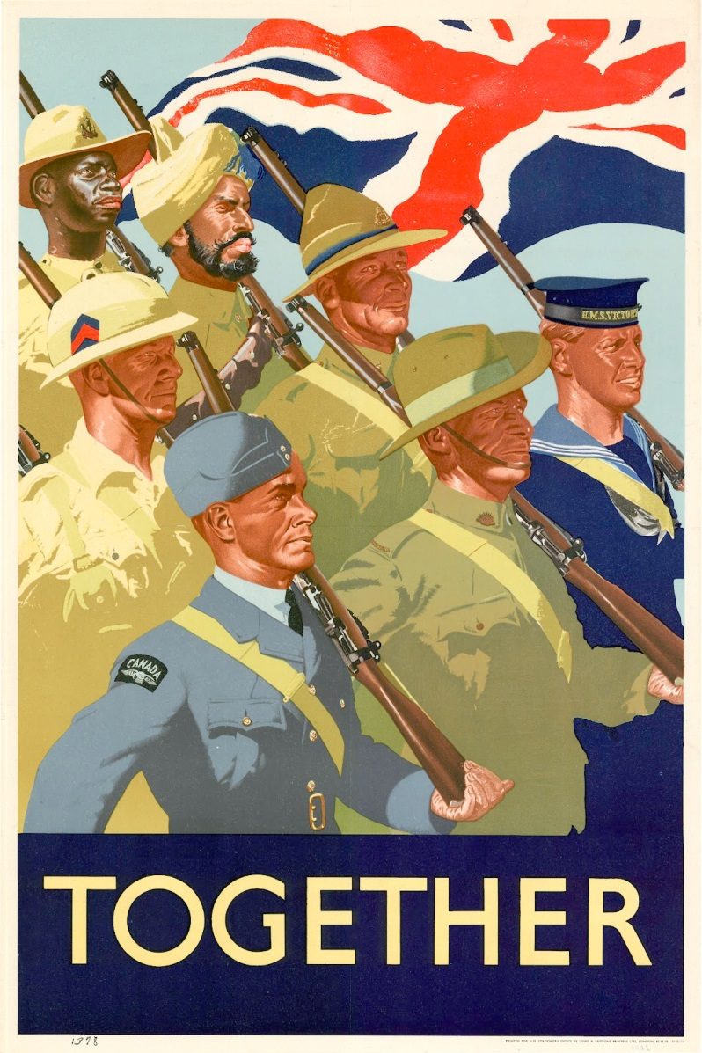
WWII - Spojenci
Kterému (případně kterým) státu lze plakát přiřadit? Proč?
Co obrázek znázorňuje?
Pokuste se popsat jednotlivé postavy?
Obrázek č.15

Slide 19
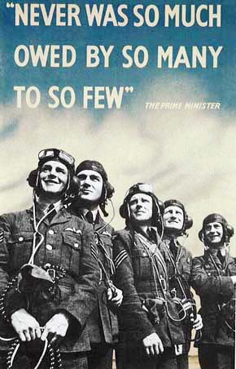
WWII - Spojenci
Obrázek č.16
Kdo je autorem hesla?
Winston Churchill
Neville Chamberlain
George VI.
2) S jakou událostí plakát souvisí?
Jakou souvislost má událost s
Československem?
4) Znáte nějaký film na toto téma?

Slide 20
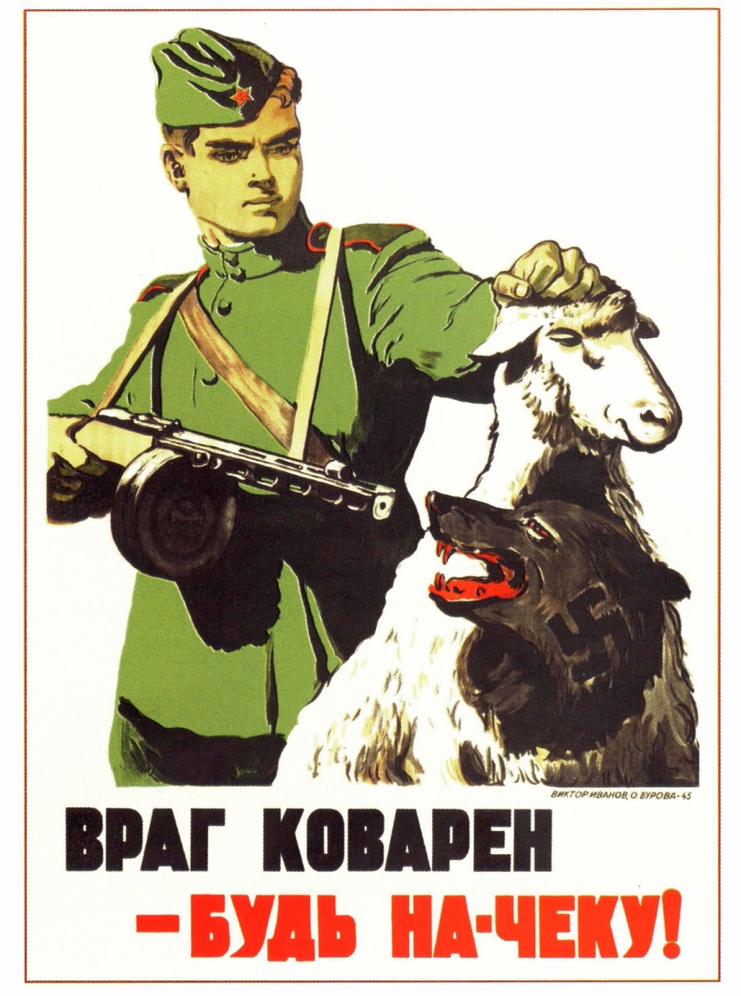
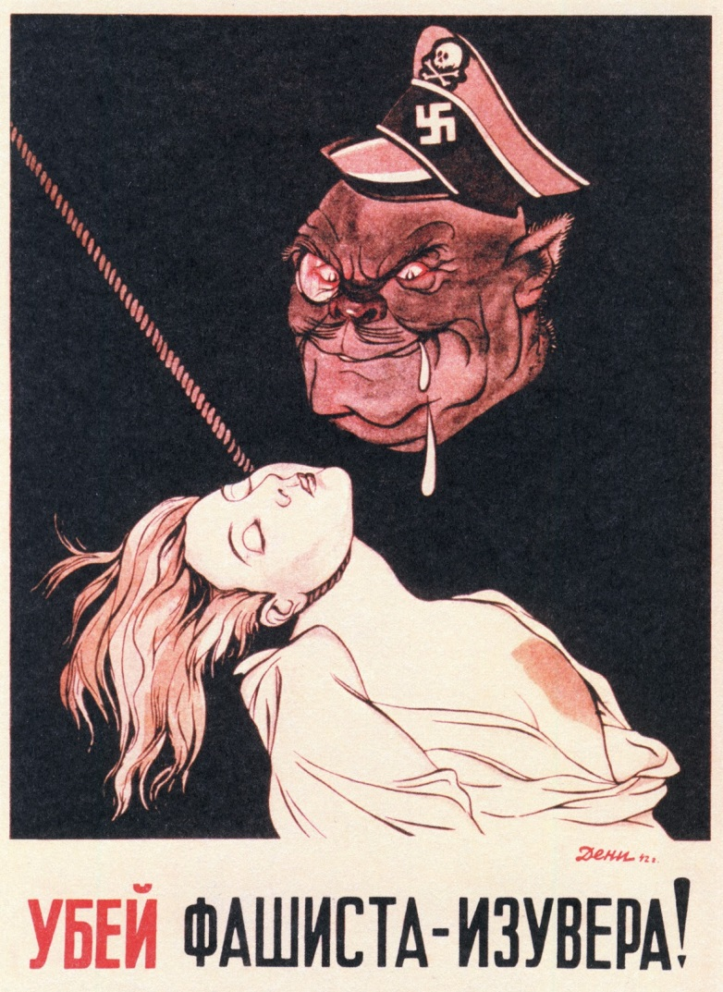
WWII - Spojenci
Obrázek č.17 a č. 18

Slide 21

WWII - Německo
S jakou událostí plakát souvisí? Kdy se akce uskutečnila?
Jak působí na diváka
plakát?
Odpovídá vyznění plakátu
historické realitě?
Obrázek č.19

Slide 22
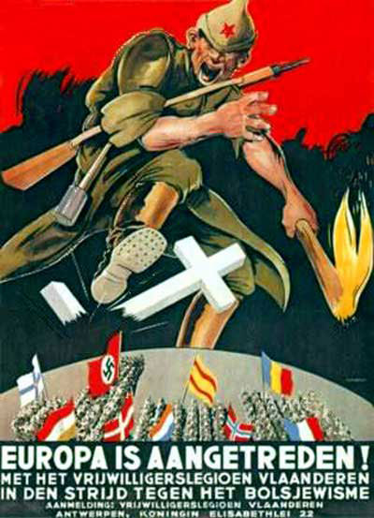
WWII - Německo
K čemu měl sloužit tento plakát?
Co znázorňuje? Jaká záminka má přesvědčit adresáta?
Ve kterých zemích byla tato kampaň úspěšná? Jak se to projevilo?
Obrázek č.20

Slide 23
Citace:
Obrázek č.1: Autor neuveden. Vive la Nation! by A. Willette . [online]. [cit. 2013-08-09]. Dostupný z www: https://lh6.googleusercontent.com/-4BBoxPTiFyA/UemqzN-QZ6I/AAAAAAAFVIU/WR8DkRIyOK0/s1600/Vive%2520la%2520Nation%2521%2520by%2520A.%2520Willette%2520-1917.jpg
Obrázek č.2: Autor neuveden. Uncle Sam shaking hands with marguis de Lafayette. [online]. [cit. 2013-08-09]. Dostupný z www: https://lh5.googleusercontent.com/-tUIrmZVesfE/UImzAMmbcjI/AAAAAAACQxY/vPUZMGI2ClA/s1600/Uncle%2520Sam%2520shaking%2520hands%2520with%2520the%2520marquis%2520de%2520Lafayette%2520%25281757-1834%2529.jpg
Obrázek č.3: Autor neuveden. Visions of the Great War Summit of the World power. [online]. [cit. 2013-08-09]. Dostupný z www: https://lh3.googleusercontent.com/-G8RS6ZNsoI8/UNASiS251dI/AAAAAAACc2s/r7W_HSbATI8/s1600/Visions%2520De%2520La%2520Grande%2520Guerre%2520L%2527Asconsion%2520au%2520sommet%2520du%2520pouvoir%2520mondial.jpg
Obrázek č.4: Autor neuveden. Join the Army Air Service. Be an American Eagle! [online]. [cit. 2013-08-09]. Dostupný z www: https://lh4.googleusercontent.com/-vr3TsNlVTJ8/T5FLRfspl3I/AAAAAAABT-4/N_8r5o51iEU/s1600/Army%2520Air%2520Service%2520poster%252C%25201918.jpg
Obrázek č.5: Autor neuveden. True Sons of Freedom. [online]. [cit. 2013-08-09]. Dostupný z www: https://lh4.googleusercontent.com/-LFHG-Rp9Ots/T-DHF7tcbTI/AAAAAAABsY4/LyfYC7naehs/s1600/True%2520sons%2520of%2520freedom.jpg

Slide 24
Citace:
Obrázek č.6: Autor neuveden. You drive a car here – Why not a transport in France. American Field Service. [online]. [cit. 2013-08-09]. Dostupný z www: https://lh3.googleusercontent.com/-a_DijouqQsc/T5FLPEOxdWI/AAAAAAABT-I/SNO2gp8Wtzg/s1600/35vg4.jpg
Obrázek č.7: Autor neuveden. Its Our Flag. Fight for it. Work for it. [online]. [cit. 2013-08-09]. Dostupný z www: https://lh4.googleusercontent.com/-Pj6jp6RVHeg/T5Em9ltAbjI/AAAAAAABT4E/Mg8wCPNC97w/s1600/wargb023tt3.jpg
Obrázek č. 8: Autor neuveden. Women of Britain say GO! [online]. [cit. 2013-08-09]. Dostupný z www: https://lh3.googleusercontent.com/-1nwiBE_phqI/T5Em6DlBLYI/AAAAAAABT3A/VqeVeLId-yw/s1600/wargb016fj0.jpg
Obrázek č.9: Autor neuvede. Italian Victory. [online]. [cit. 2013-08-09]. Dostupný z www: https://lh6.googleusercontent.com/-PKbYpDq5HNk/UNCwKgqfhdI/AAAAAAACc-M/kTozvJM2gqE/s1600/Italian%2520Victory.jpg
Obrázek č.10: Autor neuveden. One mind, one thought, it unites us. We have to win the enemy. [online]. [cit. 2013-08-09]. Dostupný z www: https://lh4.googleusercontent.com/-PZ-oyZCEn9c/T36eTJQ1MgI/AAAAAAABPRM/uIyxB0-sjDk/s1600/A%2520spirit%252C%2520an%2520idea%2520is%2520what%2520unites%2520us%253B%2520we%2520have%2520to%2520defeat%2520the%2520enemy.jpg

Slide 25
Citace:
Obrázek č.11: Autor neuveden. Your fatherland is in danger, Enlist! [online]. [cit. 2013-08-09]. Dostupný z www: https://lh4.googleusercontent.com/-BtgKCAVgbnw/T4_2-llWYJI/AAAAAAABTj8/CgQ5KplbdNE/s1600/Your%2520Fatherland%2520is%2520in%2520danger%252C%2520register%2521.jpg
Obrázek č.12: Autor neuveden. 1778, 1943 American will always fight for liberty. [online]. [cit. 2013-08-09]. Dostupný z www: https://lh6.googleusercontent.com/-_n-rAdOsQ3k/UIGDZxfV9GI/AAAAAAACNxM/-IYkWYVb-GY/s1600/1778%252C%25201943%2520%2520Americans%2520will%2520always%2520fight%2520for%2520liberty.jpg
Obrázek č.13: Autor neuveden. He volunteerd for Submarine service. [online]. [cit. 2013-08-09]. Dostupný z www: https://lh4.googleusercontent.com/-CP-ZSQSEiE8/UFisChjFveI/AAAAAAACIng/Ol4JjBvt9L8/s1600/He%2520Volunteerd%2520for%2520Submarine%2520Service.jpg
Obrázek č.14: Autor neuveden. The Job is only half done – Let´s finish it – Keep America Free! [online]. [cit. 2013-08-09]. Dostupný z www: https://lh4.googleusercontent.com/-_ZH-4-yWBL0/UTWXmoFoIWI/AAAAAAACv-8/Lzwl5Qsd6xo/s1600/The%2520Job%2520Is%2520Only%2520Half%2520Done%2520-%2520Let%2527s%2520Finish%2520It%2520-%2520Keep%2520America%2520Free%2521.jpg

Slide 26
Citace:
Obrázek č.15: Autor neuveden. Together. [online].[ cit. 2013-08-09]. Dostupný z www: https://lh3.googleusercontent.com/-IWgLbFLAL14/UGGzEXpgyUI/AAAAAAACLgk/4KPLanpJbEM/s1600/Together.jpg
Obrázek č.16: Autor neuveden. Never so much owned by so many to so few – The prime minister. [online]. [cit. 2013-08-09]. Dostupný z www: https://lh5.googleusercontent.com/-l0zm_hEDP6w/T01_aOsvvxI/AAAAAAABHGA/B0P7FKyzOwc/s1600/wwii-poster-join-never-was-so-much-owed.jpg
Obrázek č.17: Autor neuveden. The enemy is crafty – be on guard! [online]. [cit. 2013-08-09]. Dostupný z www: https://lh4.googleusercontent.com/-VElOIgeqrps/UeBPGpSVSaI/AAAAAAAFURM/M5Chv3KjaYk/s1600/1945%2520The%2520enemy%2520is%2520crafty%2520-%2520be%2520on%2520guard%2521.jpg
Obrázek č.18: Autor neuveden. Kill the fascist wild fanatic! [online]. [cit. 2013-08-09]. Dostupný z www: https://lh4.googleusercontent.com/-GwSRm4yQZHo/UeBOqcBysSI/AAAAAAAFUNU/5QLkDAZv3X8/s1600/1942%2520Kill%2520the%2520fascist%2520wild%2520fanatic%2521.jpg
Obrázek č.19: Autor neuveden. Invasion – Cementary for the Allies. [online]. [cit. 2013-08-09]. Dostupný z www: https://lh6.googleusercontent.com/-xiXlMuuG6fU/UAKvK_hUERI/AAAAAAABwbQ/1zYRt4u5q40/s1600/h1p1x01my3.jpg
Obrázek č.20: Autor neuveden. Europe be ready join to the voluntary legion Flanders to fight against Bolschewism. [online]. [cit. 2013-08-09]. Dostupný z www: https://lh6.googleusercontent.com/-MKy740gEZ_s/UAKuUr3le4I/AAAAAAABwR8/7O8XIUCtKzY/s1600/Bolsj07.jpg
Zdroje:
http://digitalpostercollection.com/
Otázky a úkoly - autor

